Slide 1
概率论与数理统计

Slide 2
0 绪论
考核方式（四项组合）
一、作业（15分）
二、课堂测试（25分）
三、期末报告（10分）
四、期末考试（50分）
交流方式：qq群号710600843

Slide 3
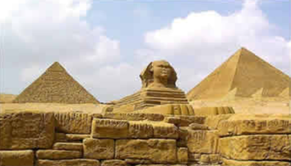
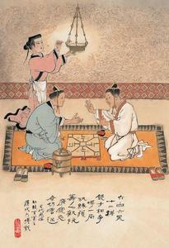
概率论与数理统计的历史
公元前3500年古埃及的骰子，中国先秦时的“陆博”

Slide 4
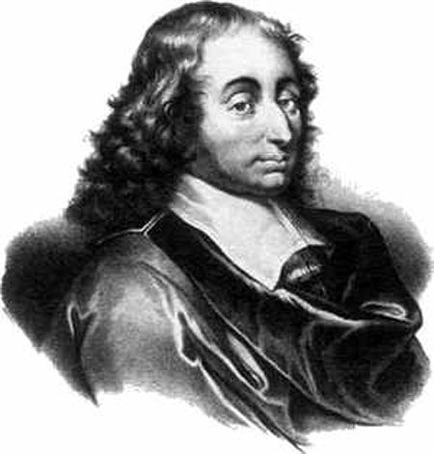
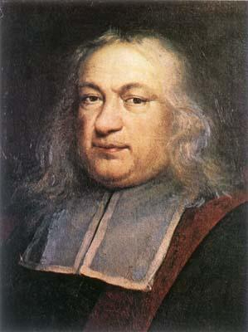
概率论与数理统计的历史
公元前3500年古埃及的骰子，中国先秦时的“陆博”
Pascal和Fermat：数学理论的开创(1654)
法国物理学家Pascal
法国数学家Fermat

Slide 5
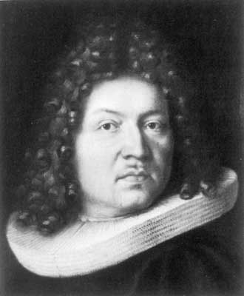
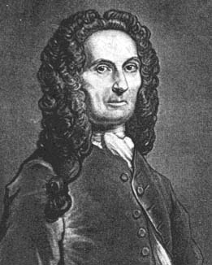
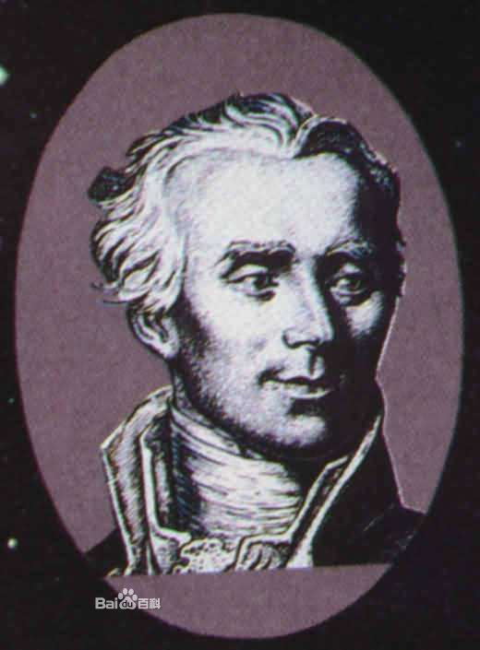
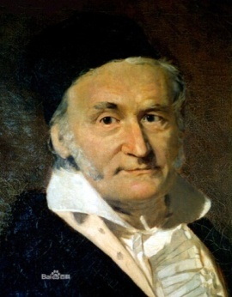
概率论与数理统计的历史
公元前3500年古埃及的骰子，中国先秦时的“陆博”
Pascal和Fermat：数学理论的开创(1654)
Bernoulli：伯努利试验、二项分布
De Moiver和 Laplace：棣莫弗-拉普拉斯中心极限定理
瑞士数学家Bernoulli
法国数学家De Moiver
Gauss：高斯分布
德国数学家Gauss
法国数学家Laplace

Slide 6
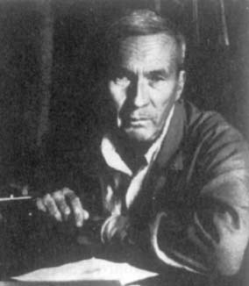
概率论与数理统计的历史
公元前3500年古埃及的骰子，中国先秦时的“陆博”
Pascal和Fermat：数学理论的开创(1654)
Bernoulli：伯努利试验、二项分布
De Moiver和 Laplace：棣莫弗-拉普拉斯中心极限定理
Gauss：高斯分布
Колмогоров：公理化的概率论(1933)
苏联数学家Колмогоров

Slide 7
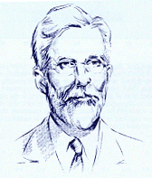
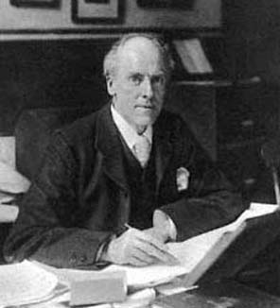
概率论与数理统计的历史
R.A.Fisher：极大似然估计，F分布
K.Pearson：最优检验，拟合优度检验
英国统计与遗传学家 R.A.Fisher
英国数学家、哲学家 K.Pearson

Slide 8
概率论与数理统计的应用
数学：随机过程 随机分析
物理：统计物理学
生物：计算生物学
经济：计量经济学
……

Slide 9
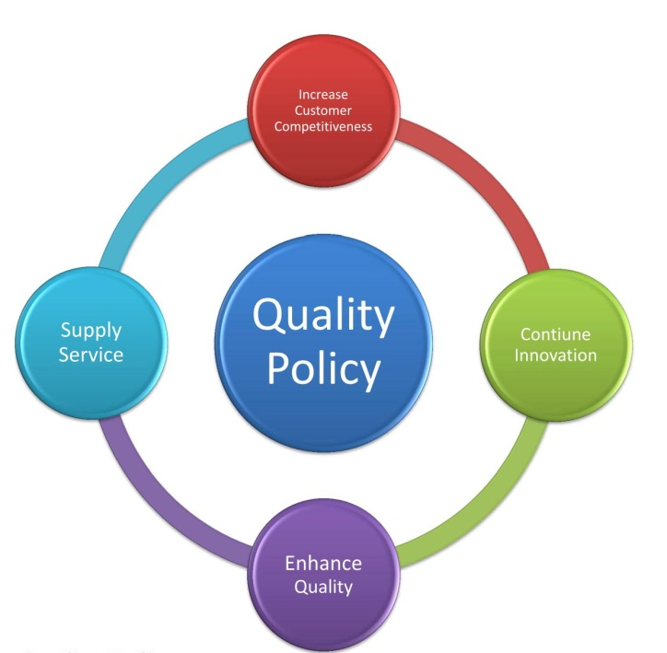
概率论与数理统计的应用
工业：质量控制

Slide 10
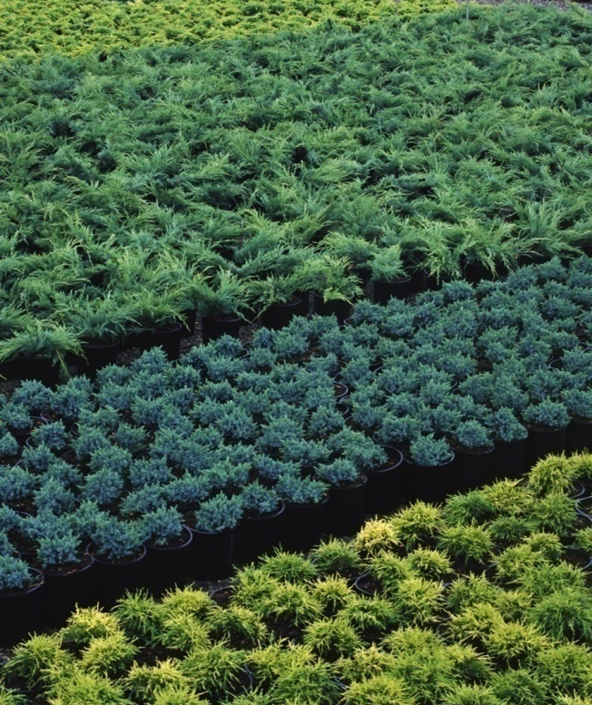
概率论与数理统计的应用
工业：质量控制
农业：农田实验

Slide 11

概率论与数理统计的应用
工业：质量控制
农业：农田实验
医学：疗效检验

Slide 12

概率论与数理统计的应用
工业：质量控制
农业：农田实验
医学：疗效检验
国防：效能分析

Slide 13
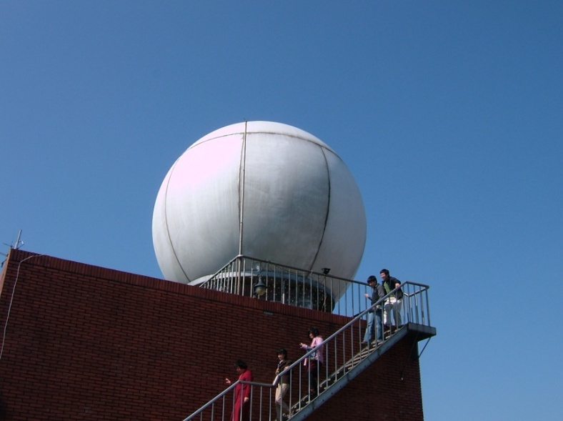
概率论与数理统计的应用
工业：质量控制
农业：农田实验
医学：疗效检验
国防：效能分析
气象：灾害预报
……

Slide 14


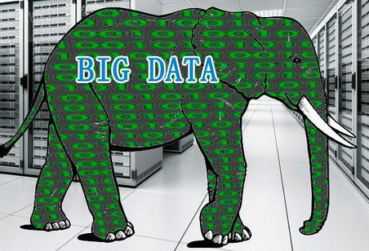

概率论与数理统计的应用
大数据（big data）——数据分析——互联网、金融、信息处理 、分子生物学……

Slide 15
第一章 随机事件及其概率

Slide 16
自然界与社会生活中的两类现象：
确定性现象：结果确定
不确定性现象：结果不确定
例如：
向上抛出的硬币会掉落到地上
——确定
明天天气状况
——不确定
彩票中奖
——不确定

Slide 25
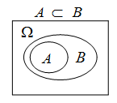

Slide 27
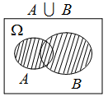

Slide 28
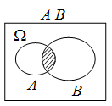

Slide 29
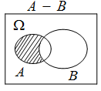

Slide 30
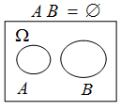

Slide 31
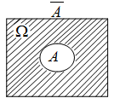

Slide 35
5. 可列（countable）
可列集：
是指一个无穷集S，其元素可与自然数形成一一对应，因此可表为S={s₁,s₂,…}
至多可列：
指可列或有限
可以证明：
可列是“最小的”无穷，即任何一个无穷集合均含有可列子集

